Slide 1


Домашняя метеостанция
Группа 4
НМТ-102701

Slide 2
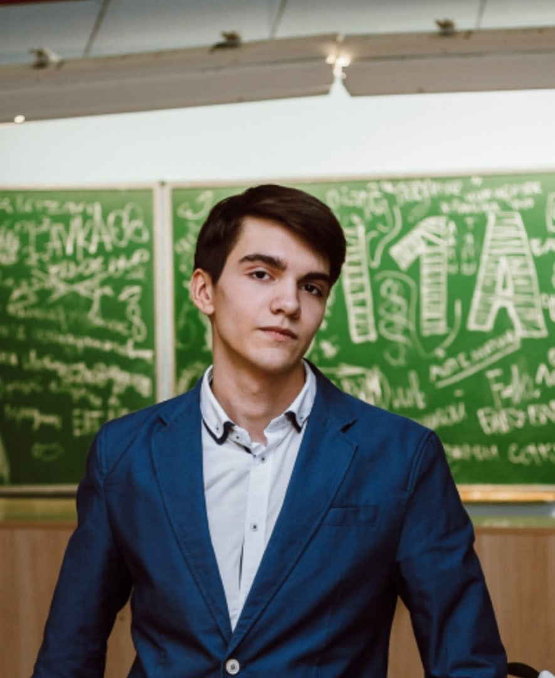
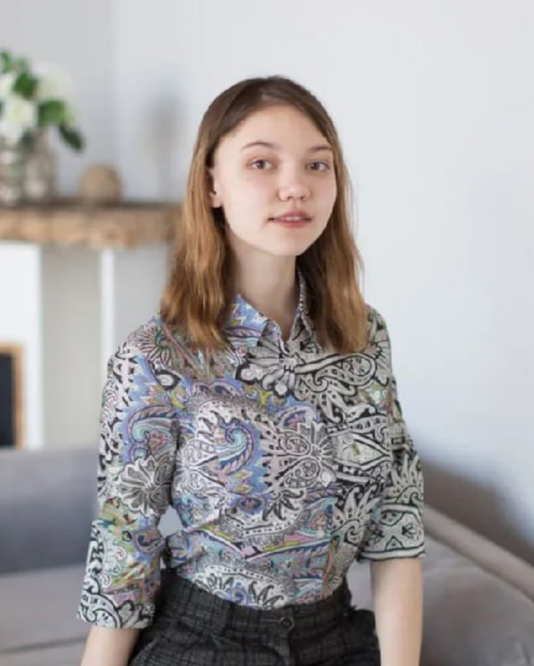


Команда
Соловьева
Екатерина
Евгеньевна
Тимлид
Лихачев Антон
Алексеевич
Программист
Дизайнер
Щекалев Андрей Александрович
Аналитик
Маркова Полина
Александровна

Slide 3
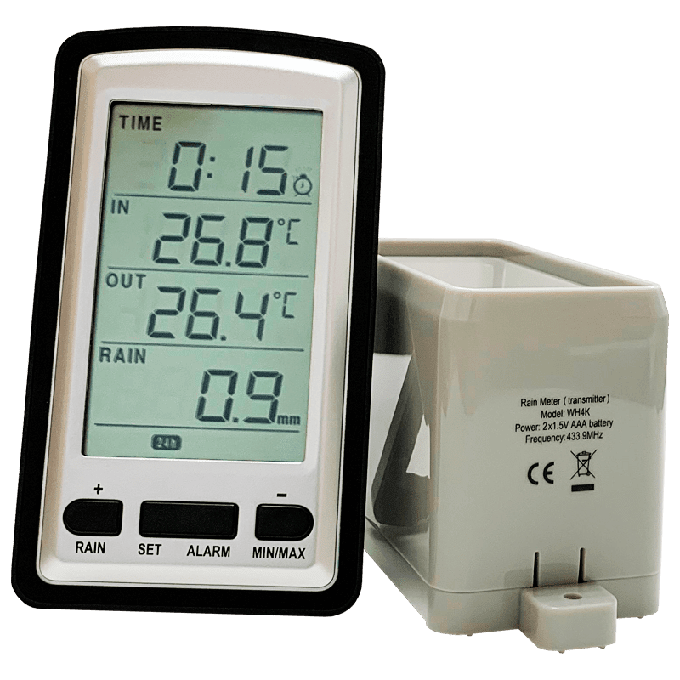
Идея проекта
Домашняя метеостанция, информирующая с помощью Telegram-бота пользователя о температуре и влажности воздуха в доме, а также о температуре и давлении на улице .

Slide 4
Целевая аудитория
Люди, находящиеся длительное время дома(поддержание комфортной температуры важно для общего состояния человека);
Люди, страдающие астмой (важно поддержание влажности в квартире);
Люди, имеющие домашних питомцев.

Slide 5
Наша цель и задачи
Создать устройство, которое будет собирать информацию с датчиков, расположенных снаружи и внутри дома, и, анализируя их, давать прогноз погоды и сигнализировать о высокой или низкой температуре, а также влажности воздуха в доме
Необходимые задачи:
Сбор и анализ информации по проекту
Выявление основных требований к продукту
Выбор основных технологических решений проекта
3D модель продукта
Разработка и тестирование минимально-рабочего прототипа
Написание отчёта по проекту
Оформление презентации

Slide 6
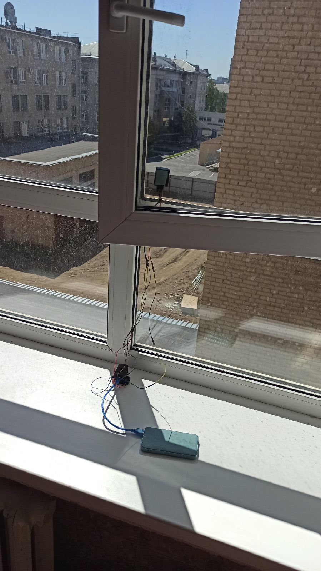
Предлагаемое решение
Использование Telegram-бота;
Измерение данных внутри дома;
Измерение данных на улице.

Slide 7
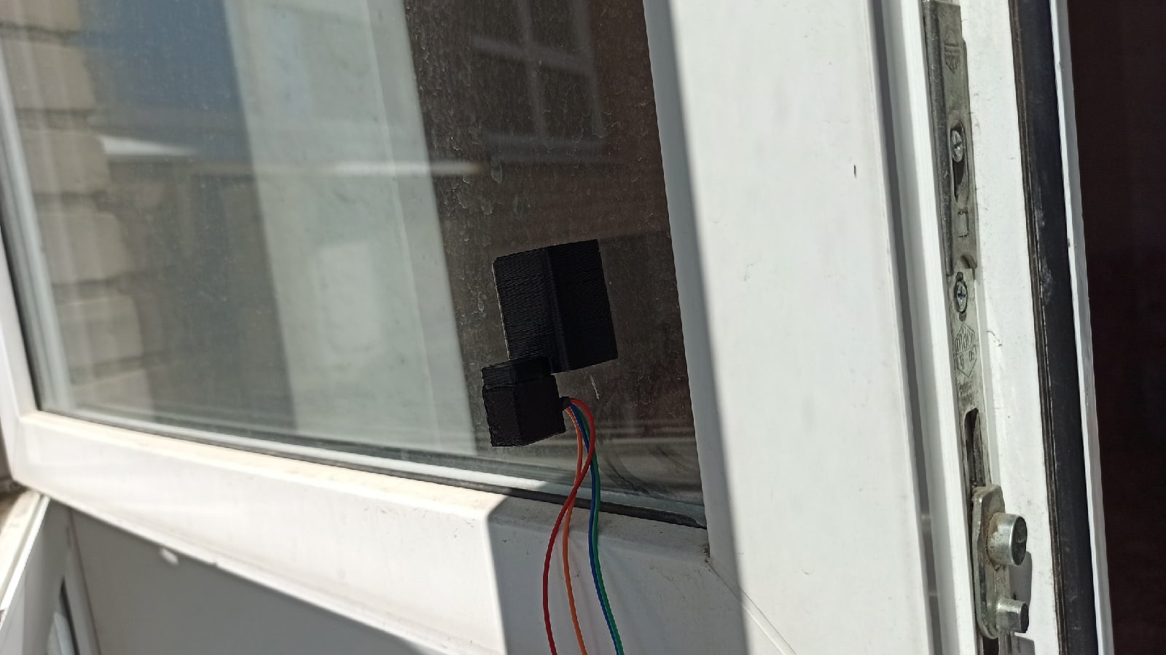
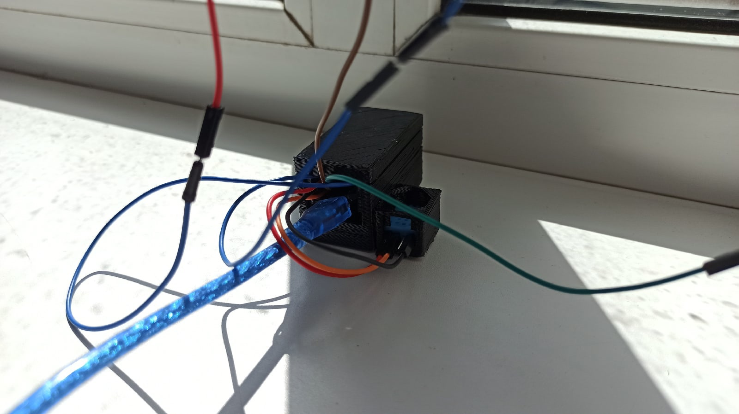

Slide 8

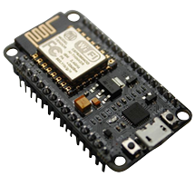
Технология
Notes:
В нашем проекте были использованы следующие составляющие:
-микроконтроллер ESP8266, потому что он имеет встроенный wifi модуль, небольшие размеры, низкое потребление, достаточная вычислительная мощность;
-датчик температуры и влажности DHT11, так как он является легкодоступным и измеряет сразу два параметра;
-датчик температуры и атмосферного давления BMP180, потому что он сочетает в себе низкую стоимость и высокую точность измерений.
Программу для нашего микроконтроллера мы писали в приложении Arduino IDE на встроенном языке программирования Arduino C (C++ с фреймворком “Wring”).

Slide 9
Требования к продукту
Вывод приближенного значения атмосферного давления
Вывод приближенного значения температуры
Вывод приближенного значения влажности воздуха
Выдавать приближенные прогнозы по собранным данным

Slide 10
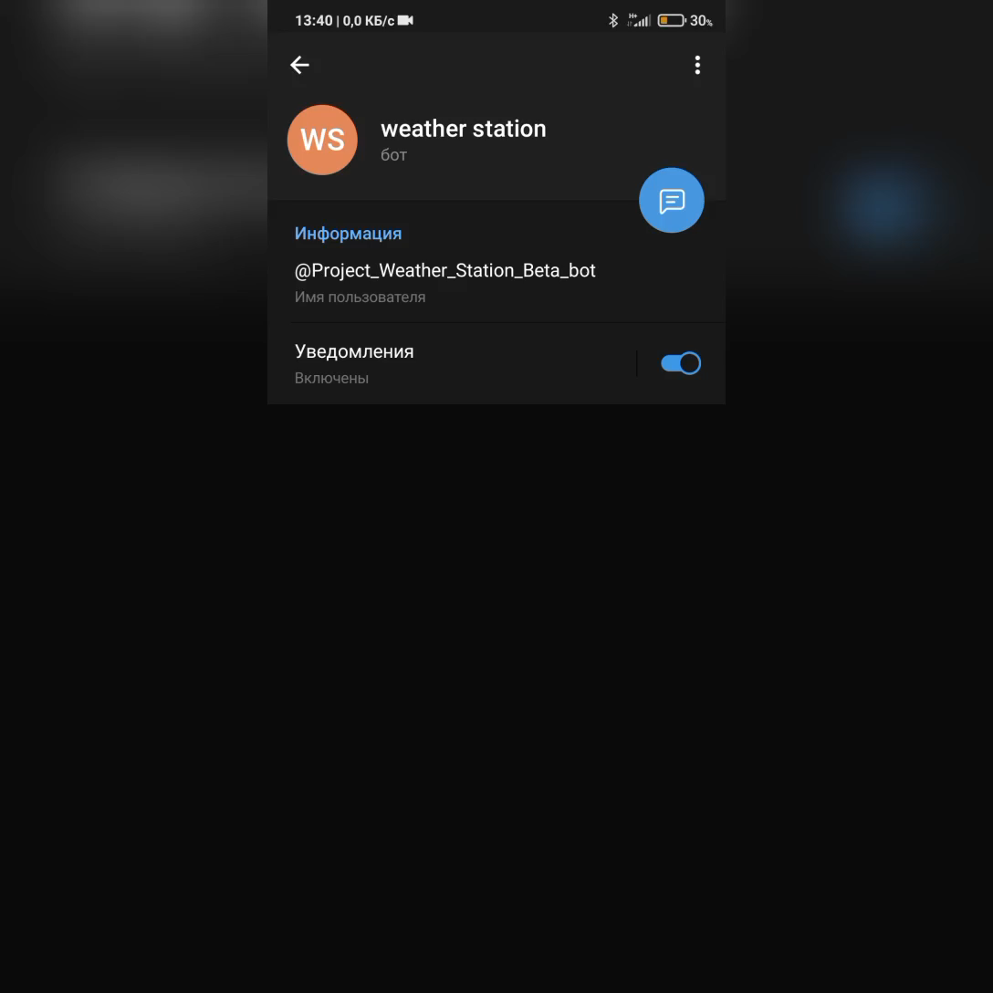

Slide 11
Заключение
В результате работы над проектом, наша команда смогла сделать MVP и выполнить поставленные задачи.
Были реализованы:
Сборка устройства на основе ESP8266
Приложение в Telegram
Удобное информирование с уведомлениями
Главный минус нашей метеостанции в том, что датчик, находящийся на улице, соединён с платой проводами и из-за чего окно не закрывается до конца, либо необходимо сделать дополнительное отверстие в окне.

Slide 12

СПАСИБО ЗА ВНИМАНИЕ!

